Slide 1
ИАС «Аверс: Система Аттестации Педагогических Кадров» (ИАС «Аверс: САПР»)
ООО ЦИТ «АВЕРС», г. Москва

Slide 2
Региональная модель автоматизированной системы процедуры аттестации педагогических и руководящих работников является программно-техническим комплексом в сети Интернет, позволяющая реализовать принципы аттестации:
С
А
П
Р
СИСТЕМА
АТТЕСТАЦИИ
ПЕДАГОГИЧЕСКИХ
РАБОТНИКОВ
Гласность
Открытость
Объективность
Коллегиальность
Решение о присвоении категории принимается на основе мнения группы специалистов
Недопустимость дискриминации педагогов при проведении аттестационных мероприятий.
Доступ к портфолио учителя, профессиональным достижениям и результатам деятельности
Рассмотрение заявлений несколькими независимыми экспертами

Slide 3
Технология проведения процедуры аттестации педагогов с использованием ИАС «Аверс: САПР» направлена на:
Формирование единой информационной системы по аттестации
Получение
достоверной информации о деятельности педагогических работников
Система
Портфолио
Информационную открытость и объективность процедуры и
результатов аттестации
Повышение эффективности управленческих решений на разных уровнях
Эксперты
Аналитика

Slide 4
ИАС «Аверс: САПР» - отечественный программный продукт для автоматизации процессов проведения аттестации педагогических кадров и руководящих должностей, а также конкурсных процедур на замещение вакантных должностей руководителей ОО :
Соответствует требованиям, порядку и рекомендациям:
1
ПОСТАНОВЛЕНИЕ
4
ПИСЬМО
Правительства Российской Федерации от 8 августа 2013 г. № 678 «Об утверждении номенклатуры должностей педагогических работников …»
Письмо Минобрнауки России и Общероссийского Профсоюза образования от 3 декабря 2014 г. N 08-1933/505
2
ПРИКАЗ
5
ГОСУСЛУГИ
Министерства образования и науки РФ от 7 апреля 2014 г. № 276 «Об утверждении Порядка проведения аттестации педагогических работников организаций, осуществляющих образовательную деятельность»
Письмо Министерства цифрового развития, связи и массовых коммуникаций РФ от 29 декабря 2020 г. № ОП-П23-070-39353 «О плане перевода в электронный формат массово социально значимых услуг»
3
РАСПОРЯЖЕНИЕ
6
ИНТЕГРАЦИЯ
Министерства просвещения РФ от 31 января 2021 г. № 117 «Об утверждении концепции целевой модели аттестации руководителей ОО»
ЕФТТ к интеграции региональных ВИС с формой-концентратором ЕПГУ «Аттестация педагогических работников образовательных организаций, находящихся в ведении субъекта РФ, муниципальных и частных организаций»
Позволяет организовать процедуры: аттестации педагогических работников ОО, руководителей ОО, а так же проведение конкурсных процедур на замещение вакантных должностей руководителей

Slide 5
ИАС «САПР» - платформа для организации процедуры аттестации педагогических работников региона, а так же руководителей ОО
Доступ
Права
Автоматизированная система представляет собой единое окно доступа к данным
Имеет клиент-серверную архитектуру с разделением прав доступа пользователей.
Простота
Пользователи
Количество пользователей системы неограниченно
От пользователей не требуется дополнительных специальных знаний в области информационных технологий;

Slide 6
Содержательную основу информационной системы составляют структурные элементы:
С
База данных
зарегистрированных пользователей информационной системы
База данных
А
педагогических работников
П
База данных
образовательных организаций
База данных
Р
специалистов, привлекаемых аттестационной комиссией для осуществления всестороннего анализа профессиональной деятельности
База данных
Руководителей ОО, кандидатов на замещение вакантных должностей руководителей ОО

Slide 7
Основные роли пользователей в системе:
Администратор
Эксперт
Педагог
Руководитель/
кандидат
Наблюдатель
Модератор/
муниципальный оператор
Каждая из ролей имеет индивидуальный доступ в систему и ограничивается функционалом, доступным данной роли.

Slide 8
Основные этапы аттестации в системе «Аверс: САПР» (процедура аттестации педагогов)
Этап 1
Этап 2
Этап 3
Этап 4
Этап 5
Портфолио
Заключение
Заявления
Компьютерное тестирование
Экспертиза
Подача заявления педагогом в аттестационную комиссию
Представление аттестационных материалов, запись на компьютерное тестирование
Экспертиза аттестационных материалов
Оформление экспертного заключения и результатов компьютерного тестирования
Прохождение тестирование на компьютере
Этап 6
Передача результатов в главную аттестационную комиссию

Slide 9
Профиль педагога
Аттестация и присвоение категории
Основные сведения
Повышение квалификации
Профессиональная деятельность
Результаты образовательной деятельности
Личный вклад в повышение качества образования
Роль «Педагог»
Для педагога доступен функционал добавления информации и медиа (сканы документов, фото с открытых уроков и т.д.) в свою анкету, с возможностью ограничения по размеру загружаемого файла не более 8мб

Slide 10
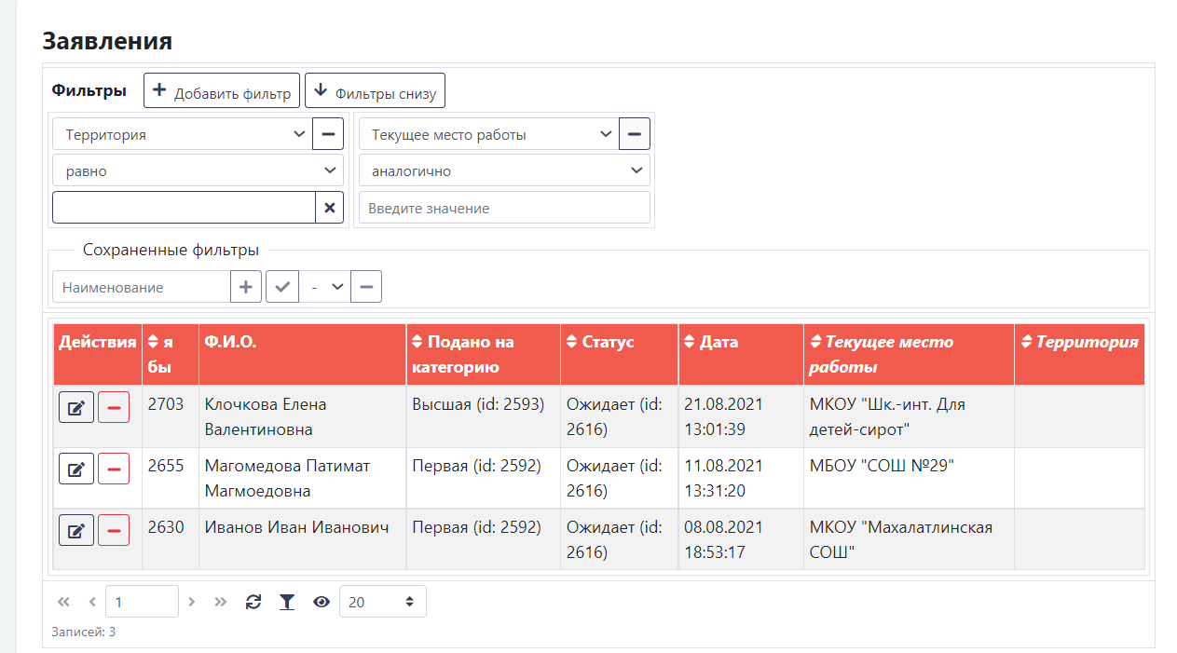
Основные
функциональные
возможности
ИАС «Аверс: САПР»
Подача заявления педагогом в аттестационную комиссию
Подача заявления осуществляется через регистрационную форму, на основании которой ведется статистический учет.

Slide 11
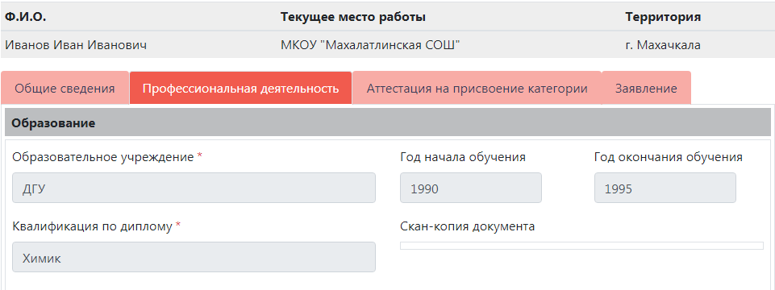
Представление аттестационных материалов
Педагог самостоятельно размещает свои материалы на ресурсе в определенные сроки в соответствии с графиком

Slide 12
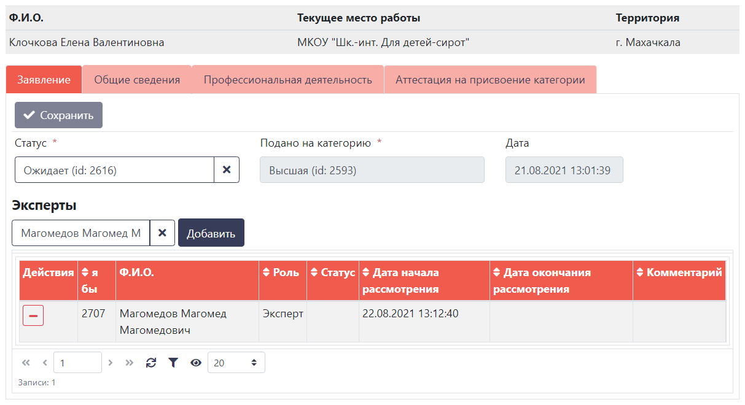
Распределение экспертов Каждый эксперт получает доступ к своей группе аттестующихся. Доступ к экспертизе открывается только у непроверенных работ. Аттестационные материалы одного педагога могут проверять несколько экспертов.

Slide 13
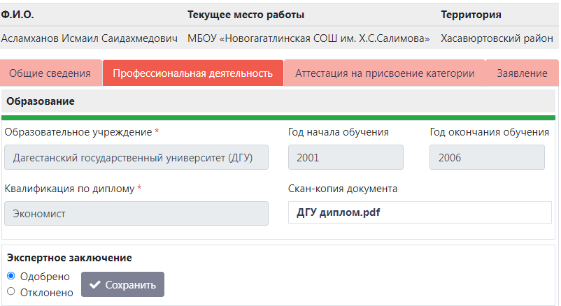
Экспертиза аттестационных материалов Эксперт изучает аттестационные материалы назначенного ему для оценки аттестуемого педагога, Отклоняет или Одобряет указанные результаты. При необходимости создает Примечания для других экспертов или для самого педагога, анкету которого он проверяет.

Slide 14
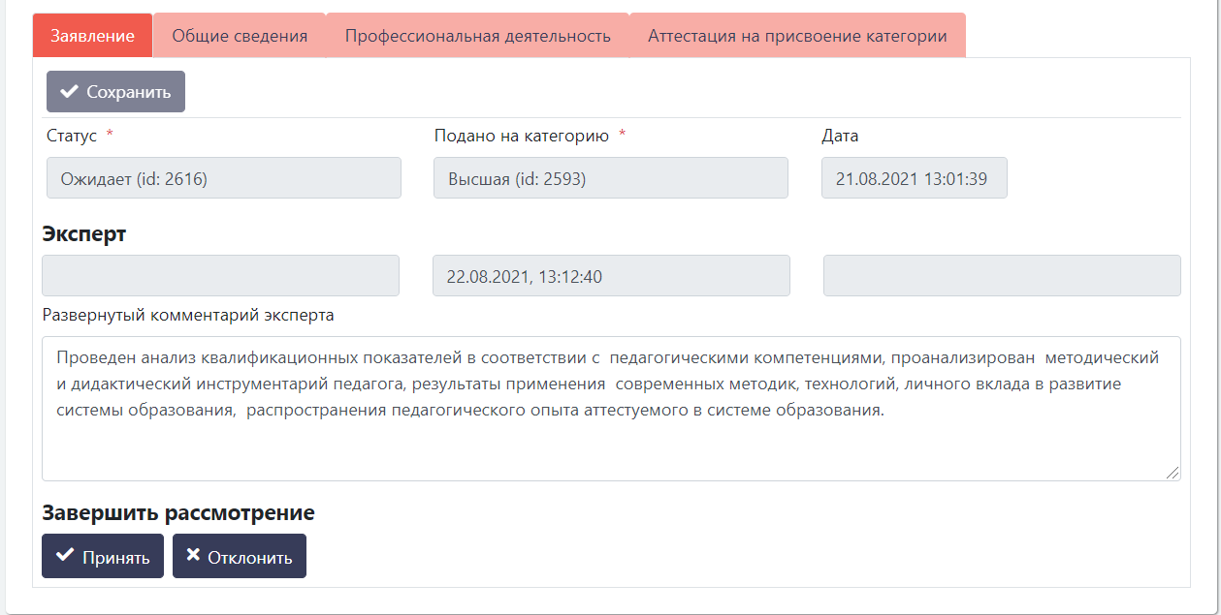
Оформление экспертного заключения Каждый эксперт по итогам экспертизы заполняет развернутое экспертное заключение, на основе которого принимается решение о присвоении квалификационной категории педагогическому работнику

Slide 15
Роли «Педагог» и «Руководитель/кандидат в руководители ОО»
Все поля являются обязательными для заполнения
Основные сведения
Фамилия
Имя
Отчество
Пол (выбор из списка)
Гражданство (выбор из списка РФ или Иное). При выборе пункта Иное появляется поле для добавления записи о гражданстве.
Дата рождения
Место жительства
С

Slide 16
Роли «Педагог» и «Руководитель/кандидат в руководители ОО»
Образование (блок должен предусматривать возможность добавления нескольких позиций об образовании):
Образовательное учреждение
Годы начала и окончания получения образования
Скан-копия документа об образовании (загрузка документа)
Квалификация по диплому
Переподготовка (блок должен предусматривать возможность добавления нескольких позиций о переподготовке):
Программа курсов переподготовки кадров
Дата прохождения курсов
Количество часов
Текущее место работы:
Населенный пункт (выбор из справочника)
Образовательное учреждение (выбор из справочника)
Должность (выбор из справочника)
Педагогический стаж (количество полных лет)
Квалификационная категория (выбор вариантов Отсутствует, Первая, Высшая)
Награды (блок может отсутствовать или иметь несколько позиций)
Наименование награды
Уровень награды (муниципальный, региональный, федеральный)
Ссылка на приказ о получении награды
Скан копия документа
А
Обязательны для заполнения:
Образование
Квалификация по диплому
Текущее место работы
Должность
Квалификационная категория
Профессиональная деятельность

Slide 17
Роли «Педагог» и «Руководитель/кандидат в руководители ОО»
Повышение квалификации
Блок может иметь несколько позиций
Программа курсов повышения квалификации
Годы прохождения курсов
Количество часов
Номер документа о прохождении курсов повышения квалификации
Регистрационный номер
Место прохождения курсов повышения квалификации
Скан-копия документа о прохождении курсов
П

Slide 18
Роли «Педагог» и «Руководитель/кандидат в руководители ОО»
Р
Результаты образовательной деятельности (блок может иметь несколько позиций):
Результат образовательной деятельности
Ссылка на подтвержденные результаты или показатели
Скан копия документа или справки
Блок может иметь несколько позиций
Блок может иметь несколько позиций
Блок может иметь несколько позиций
Личный вклад в повышение качества образования:
Личный вклад в повышение качества образования (выбор из справочника)
Название выбранного пункта
Ссылка на приказ, мероприятие, справку
Скан-копии документов
Результаты, личный вклад

Slide 19
Роль «Педагог»
Информирование педагога о количестве баллов
Для того, чтобы педагог имел представление о том, сколько баллов он получает за тот или иной заполненный блок, в углу заполняемого блока предусмотрено отображение значка информации, при наведении на который отображается количество баллов
После присуждения категории (выхода приказа о присвоении) в профиле педагога отражается информация о дате и категории, которую получил педагог. Если портфолио педагога было отклонено выводится информация для педагогического работника в его профиле, что повторно подавать портфолио на рассмотрение педагог может только через год.

Slide 21
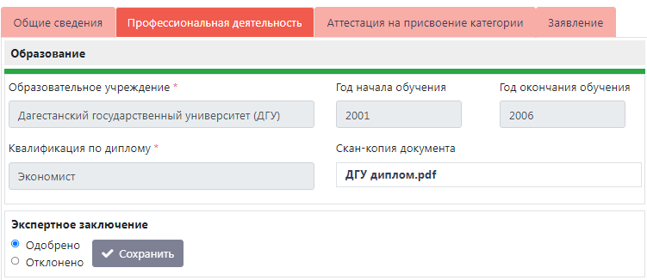
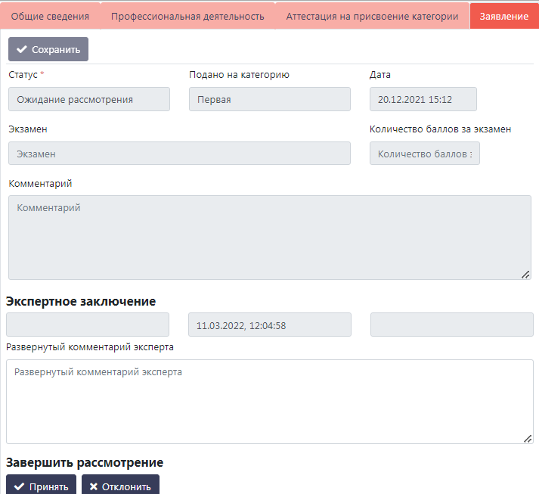
Роль «Эксперт»
Пользователь, занимающийся преподавательской и воспитательной работой, наделенный полномочиями проверки и рассмотрения поданных заявлений пользователями с ролью «Педагог». Данный пользователь рассматривает и получает все поступившие на рассмотрение заявления, после чего принимает решение об одобрении или отклонении поданных заявлений.

Slide 22
Роль «Модератор»
Роль «Модератор педагогов»
Роль «Модератор руководителей ОО»
a
пользователь, наделенный правами рассмотрения заявлений, поданные пользователями с ролью «Педагог» и выдает экспертное заключение на соответствие квалификационным требованиям, предъявляемым к кандидатам.
пользователь, имеющий возможность просмотра заявлений, поданных пользователями с ролями «Кандидат в руководители/руководитель ОО». Выдает экспертное заключение на соответствие квалификационным требованиям кандидата в руководители.
b
М1
Модератор
М2
c
d
Личный кабинет Модератора содержит основные сведения о поданных заявлениях на прохождении процедуры аттестации, а так же информации о прохождении тестирования и результатах аттестации

Slide 23
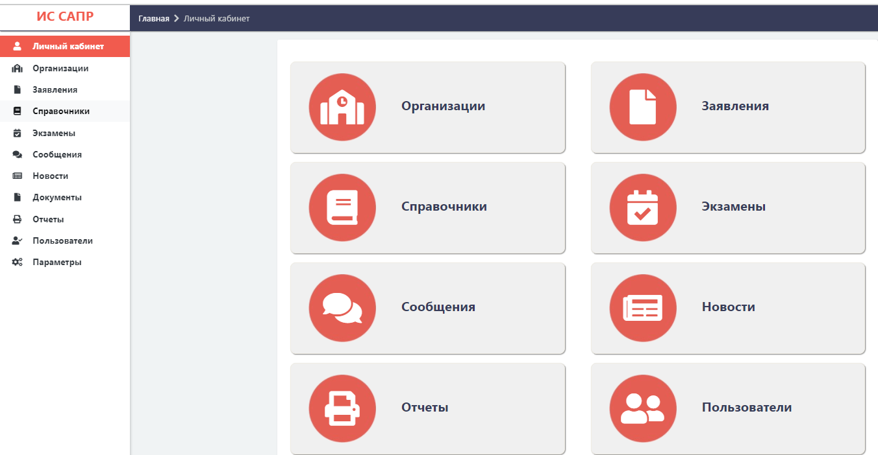
Роль «Модератор педагогов»
Личный кабинет Модератора педагогов

Slide 24
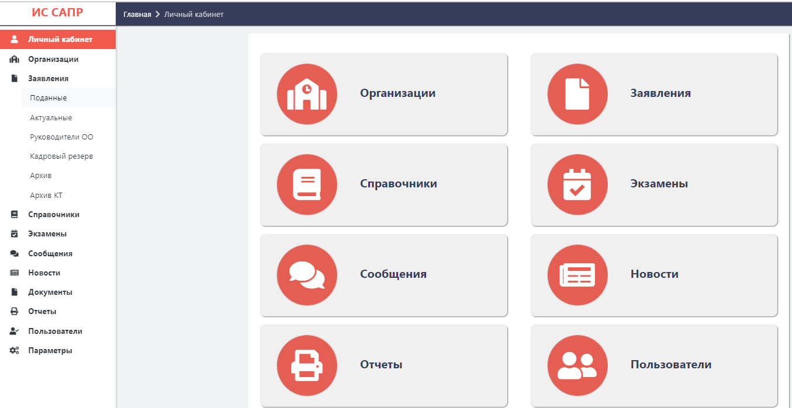
Роль «Модератор руководителей/кандидатов»
Личный кабинет Модератора руководителей/кандидатов на замещение вакантной должности руководителя ОО

Slide 26
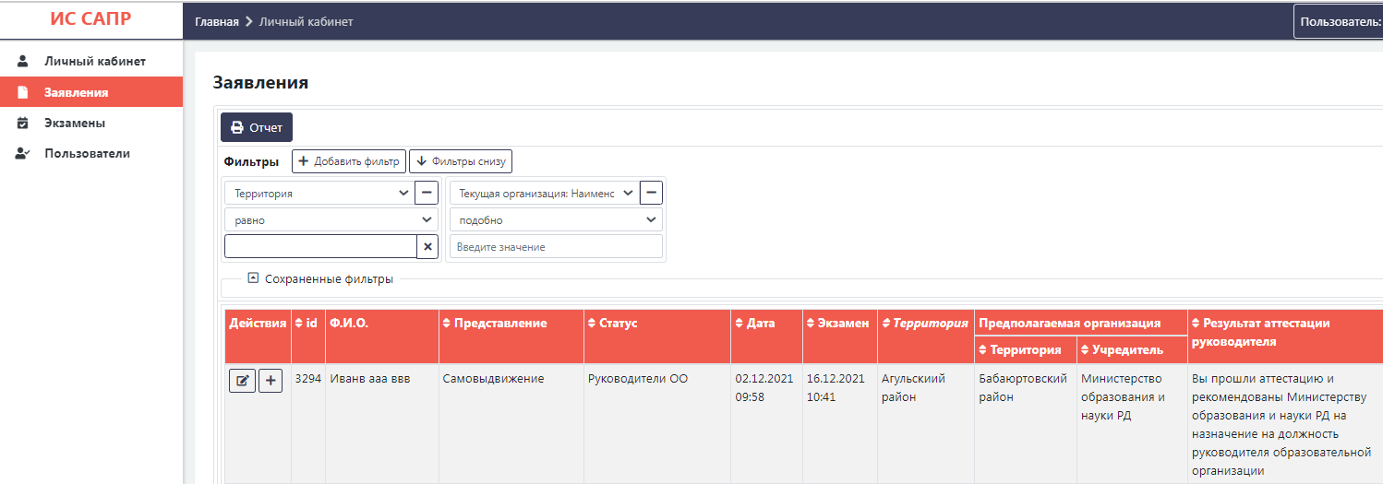
Роль «Наблюдатель»
Пользователь, имеющий возможность поиска и просмотра информации в Системе с целью ознакомления

Slide 27
Роль «Администратор»
Администратор
Администратор
назначает для оценивания портфолио педагогов пользователям в роли Эксперт
просматривает список всех пользователей системы, назначает им роли, удаляет и создает аккаунты
Администратор
Администратор
видит для каждого эксперта количество рассматриваемых и просроченных портфолио
просматривает всю информацию о пользователях в роли Эксперт.
Видит список всех пользователей в роли Педагог с указанием статуса рассмотрения портфолио и количестве набранных баллов

Slide 28
Создана на принципах импортозамещения, кроссплатформенности и СУБД независимости, во взаимодействии с институтами развития образования ряда субъектов Российской Федерации.
От пользователей не требуется дополнительных специальных знаний в области информационных технологий.
Лицензионная политика Предприятия обеспечивает низкую стоимость владения Системой для конечного пользователя. Пользовательская лицензия на право использования программного продукта предоставляется на условиях: без ограничения срока; без ограничения на количество одновременных подключений.
Простота установки и гибкость настроек.
Возможность реализовать различные режимы функционирования Системы: автономно, в составе цифровой образовательной платформы региона; по технологии «облачных вычислений» с размещением ресурсов Системы в центре обработки данных (далее - ЦОД).
Основные конкурентные преимущества ИАС «Аверс: САПР»

Slide 29
Контакты:
ООО ЦИТ «Аверс»
Москва, ул. Русаковская, д.13 +7 (495) 909 03 60 office@iicavers.ru

